Slide 1

Presentación Challenge Final
Johana Belen Escudero BI Consultant
Estudiante de Ingeniería en Sistemas de Información

Slide 2
Temario:
Problemática
Solución
Arquitectura
Estructura de la aplicación
Tecnologías
Demo

Slide 3

PROBLEMATICA
Roles Principales:
Operarios
Delegados
2 Razones principales:
+
Nivel de educación muy bajo
No es requisito terminar la secundaria
Problemas Principales
Aprovechamiento por parte del empleador. Pago incorrecto de las horas trabajadas.
Falta de provisión de herramientas necesarias.

Slide 4



SOLUCIÓN
UOCRAIA
Brindar información al operario/delegado de sus derechos y obligaciones
Chatbot entrenado con Inteligencia Artificial
Objetivo
Nuestra fuente de información se basa en:
Convenio Colectivo de Trabajo 76/75 (99.451 caracteres)
CCT Yacimientos Petrolíferos y Gasíferos (51.569 caracteres)
Total: 151.020 Caracteres

Slide 5






Arquitectura de la Aplicación – 1° Parte
RAG (Generación Aumentada por Recuperación)
Proceso de chunking
RecursiveCharacterTextSplitter
(Función)
Modelo de embeddings
Base de datos vectorial

Slide 6


Arquitectura de la Aplicación – 2° Parte
RAG (Generación Aumentada por Recuperación)
Modelo Embedding
Base de datos vectorial
Búsqueda por similaridad
Orquestador LLM
Response sin pasar por RAG
Documentos similares top 5
Response
Response negativa
DOCUMENTOS SIMILARES
+
QUERY
prompt
Ultima instancia de validación (por contexto)
Proceso reranking
Top 3 similares
LLM

Slide 7






Tecnologías utilizadas
Frontend:
Backend
Alojados en:

Slide 8
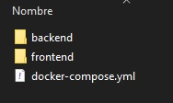
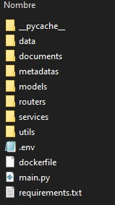
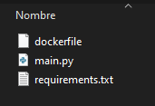
Estructura de la aplicación
Backend
Frontend
Base de datos persistida
pdfs utilizados para la ingesta
Información sobre mis archivos
Modelo de datos
Endpoints
Lógica del negocio
Funciones Auxiliares

Slide 9
DEMO

Slide 10
Muchas gracias por su atención!

